Slide 1
Интерфейсы и базовые классы ADO.NET
Архитектура доступа к данным в .NET: контракты, провайдеры и паттерны для независимого от СУБД кода

Slide 2
Архитектура ADO.NET: два подхода
Подключённый режим
Отключённый режим
Фабричный паттерн
Постоянное соединение с БД
Работа с данными в памяти
Абстракции позволяют писать код, независимый от конкретной СУБД
Connection
Command
DataReader
DataAdapter
DataSet

Slide 3


ИНТЕРФЕЙС
IDbConnection
Соединение с источником данных
Свойства
Методы
ConnectionString — строка подключения
State — Open, Closed, Broken
Open() / Close() — управление соединением
CreateCommand() — создание команды
Всегда используйте using для гарантированного освобождения ресурсов

Slide 4
ИНТЕРФЕЙС
IDbCommand — SQL-запрос или хранимая процедура
CommandText
CommandType
ExecuteNonQuery()
Текст SQL или имя хранимой процедуры
Text · StoredProcedure · TableDirect
INSERT / UPDATE / DELETE — возвращает число затронутых строк
ExecuteScalar()
ExecuteReader()
Первый столбец первой строки (например, COUNT)
Потоковое чтение через IDataReader

Slide 5
ИНТЕРФЕЙС
IDataReader и IDataRecord
Высокопроизводительное однонаправленное чтение данных
Forward-only, только для чтения; требует открытого соединения на всё время работы
Read() — переход к следующей записи; NextResult() — следующий результирующий набор
Доступ к полям: GetInt32(), GetString(), IsDBNull() или по имени reader["Column"]

Slide 6
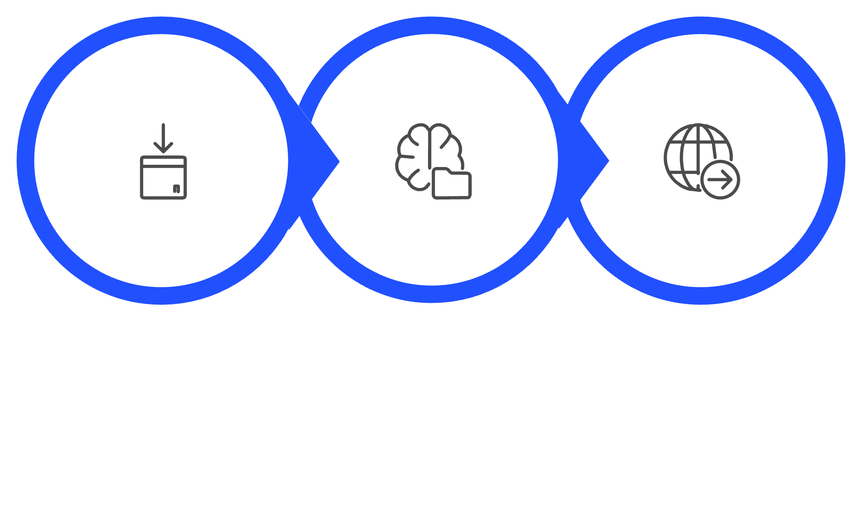
ИНТЕРФЕЙС
IDataAdapter / IDbDataAdapter — мост к DataSet
SelectCommand
Изменения в памяти
Update
SelectCommand
Insert / Update / DeleteCommand
Чтение данных из БД в DataSet
Синхронизация изменений обратно в БД
Fill(DataSet)
Update(DataSet)
Наполняет DataSet результатами запроса
Анализирует изменения и выполняет нужные команды

Slide 7

ИНТЕРФЕЙС
IDataParameter
Параметры и защита от SQL-инъекций
Никогда не конкатенируйте SQL вручную — только параметризованные запросы!
ParameterName
DbType
Direction
@param (MSSQL) или :param (Oracle)
Универсальный тип данных, независимый от провайдера
Input · Output · InputOutput · ReturnValue

Slide 8



ИНТЕРФЕЙС
IDbTransaction — управление транзакциями
Commit()
Rollback()
Command.Transaction
Фиксация всех изменений в БД
Откат транзакции при ошибке
Транзакция привязывается к команде через это свойство
Автоматического отката при Dispose нет — явно вызывайте Rollback() в блоке catch

Slide 9

SYSTEM.DATA.COMMON
Базовые абстрактные классы
Классы предоставляют частичную реализацию интерфейсов и добавляют служебные возможности, недоступные на уровне интерфейсов.
DbConnection, DbCommand, DbDataReader
DbDataAdapter, DbParameter, DbTransaction
Async-методы (с .NET 4.5)
OpenAsync, ExecuteReaderAsync, ExecuteNonQueryAsync — только в классах, не в интерфейсах
Реализуют соответствующие интерфейсы с базовым кодом
Добавляют служебные методы и корректный Dispose

Slide 10
Интерфейсы vs Базовые классы
Когда использовать интерфейс, а когда — абстрактный базовый класс?
Характеристика | Интерфейсы | Базовые классы
Роль | Контракт для провайдеров | Готовая основа для реализации
Реализация | Только сигнатуры методов | Частичная реализация + служебные методы
Асинхронность | Отсутствует | Присутствует (Async-методы)
Применение | Максимально абстрактный код | Расширение и создание провайдеров

Slide 11
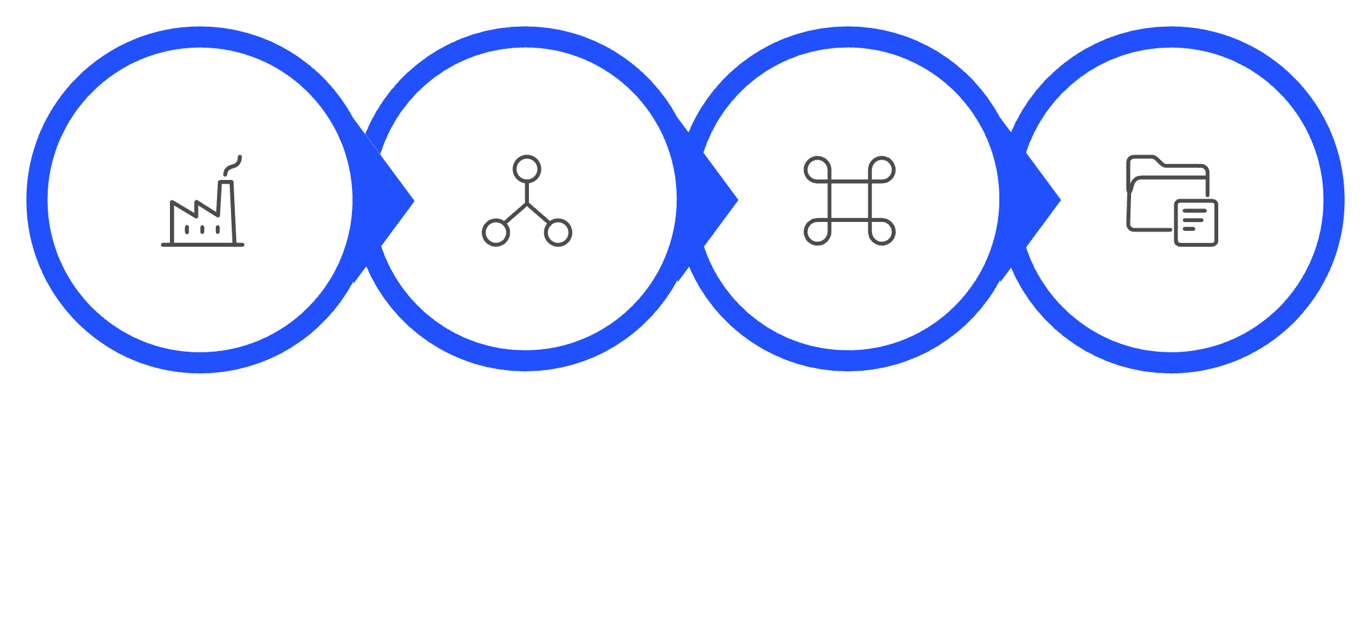
ПРИМЕР
Фабричный подход на практике
Ключевые принципы
1
Получить фабрику
DbProviderFactories.GetFactory("System.Data.SqlClient")
2
Работать через базовые классы
Весь код использует DbConnection / DbCommand / DbDataReader
Получить фабрику
Создать и открыть
Создать команду
Выполнить и читать
3
Замена провайдера
Смена СУБД не требует переписывания бизнес-логики

Slide 12
Ключевые правила работы с ADO.NET
using для всех IDisposable
1
Connection, Command, DataReader, Transaction — гарантированное освобождение ресурсов
Только параметризованные запросы
2
Никакой конкатенации строк — защита от SQL-инъекций обязательна
DataReader держит соединение
3
Соединение остаётся открытым до явного Close() или Dispose()
DataAdapter и транзакции
4
Адаптер сам открывает и закрывает соединение при Fill/Update — учитывайте при транзакциях

